Slide 1
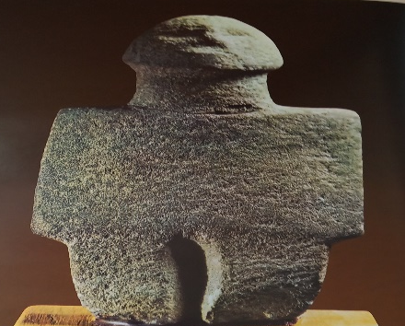
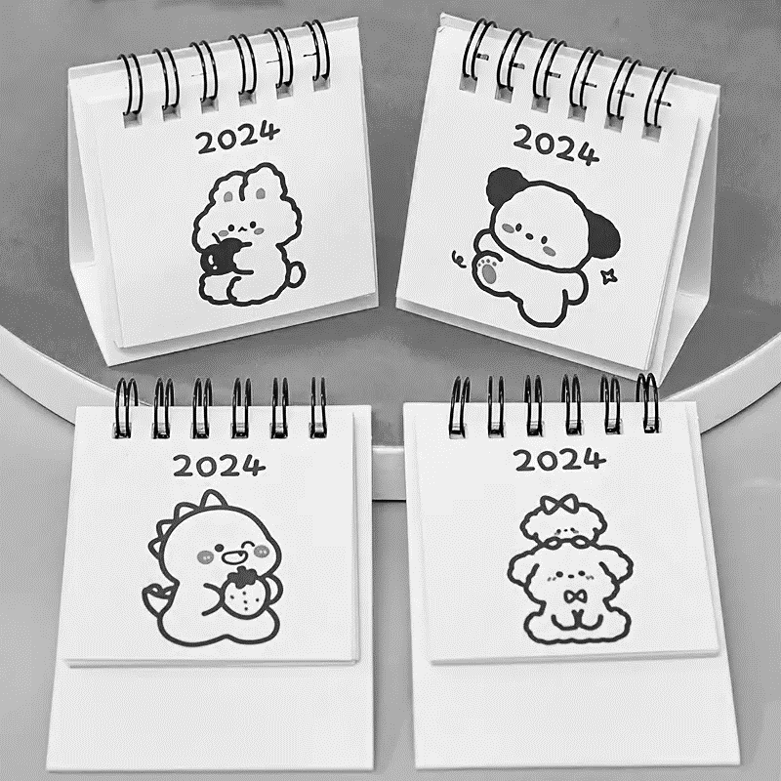
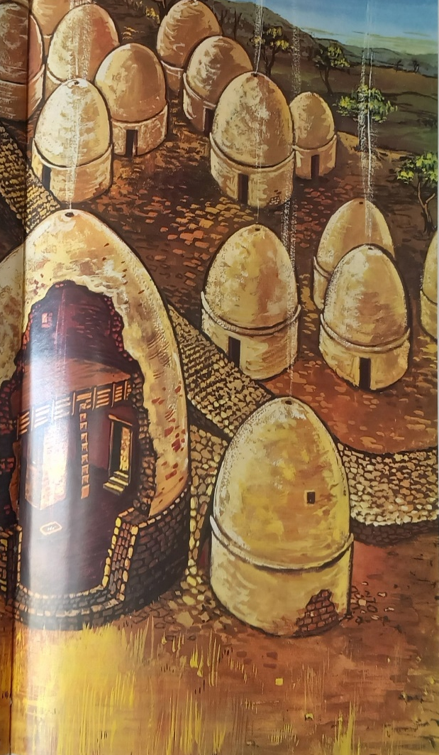
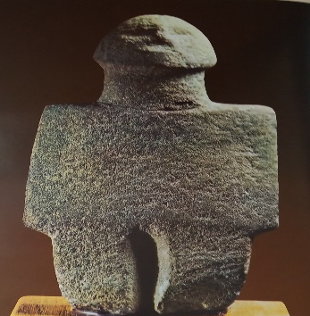
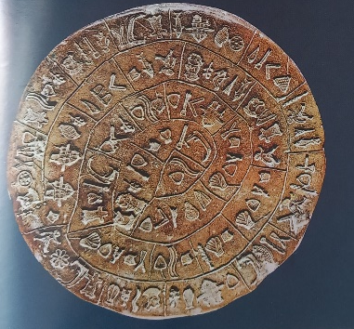






1^{ο} ΜΑΘΗΜΑ :
Εισαγωγή στο μάθημα της Ιστορίας Ι
ΣΤΟΧΟΣ : Διάκριση της Ιστορίας από τη Μυθολογία
Τι μας διδάσκει η Ιστορία ;
Η ιστορία μας διδάσκει :
(1) την εξέλιξη της ζωής του ανθρώπου
(2)την αλλαγή στον τρόπο σκέψης των ανθρώπων
Ένας χάρτης για να είναι ολοκληρωμένος πρέπει να έχει:
1. Τίτλο
2. Υπόμνημα
3. Προσανατολισμό
Δρ Ελένη Χαραλάμπους
elenecharalampous72@gmail.com

Slide 2
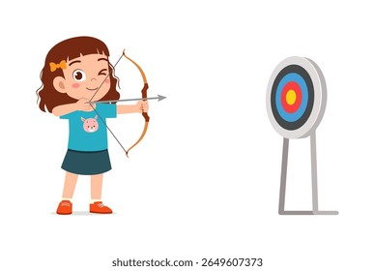
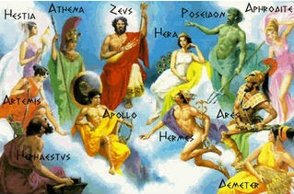
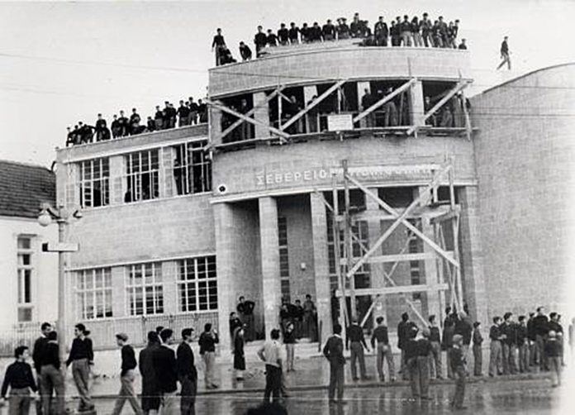
ΣΤΟΧΟΣ :
Διάκριση της Ιστορίας από τη Μυθολογία

Slide 3

Τι είναι η ιστορία ;
Τι είναι η μυθολογία;

Slide 4
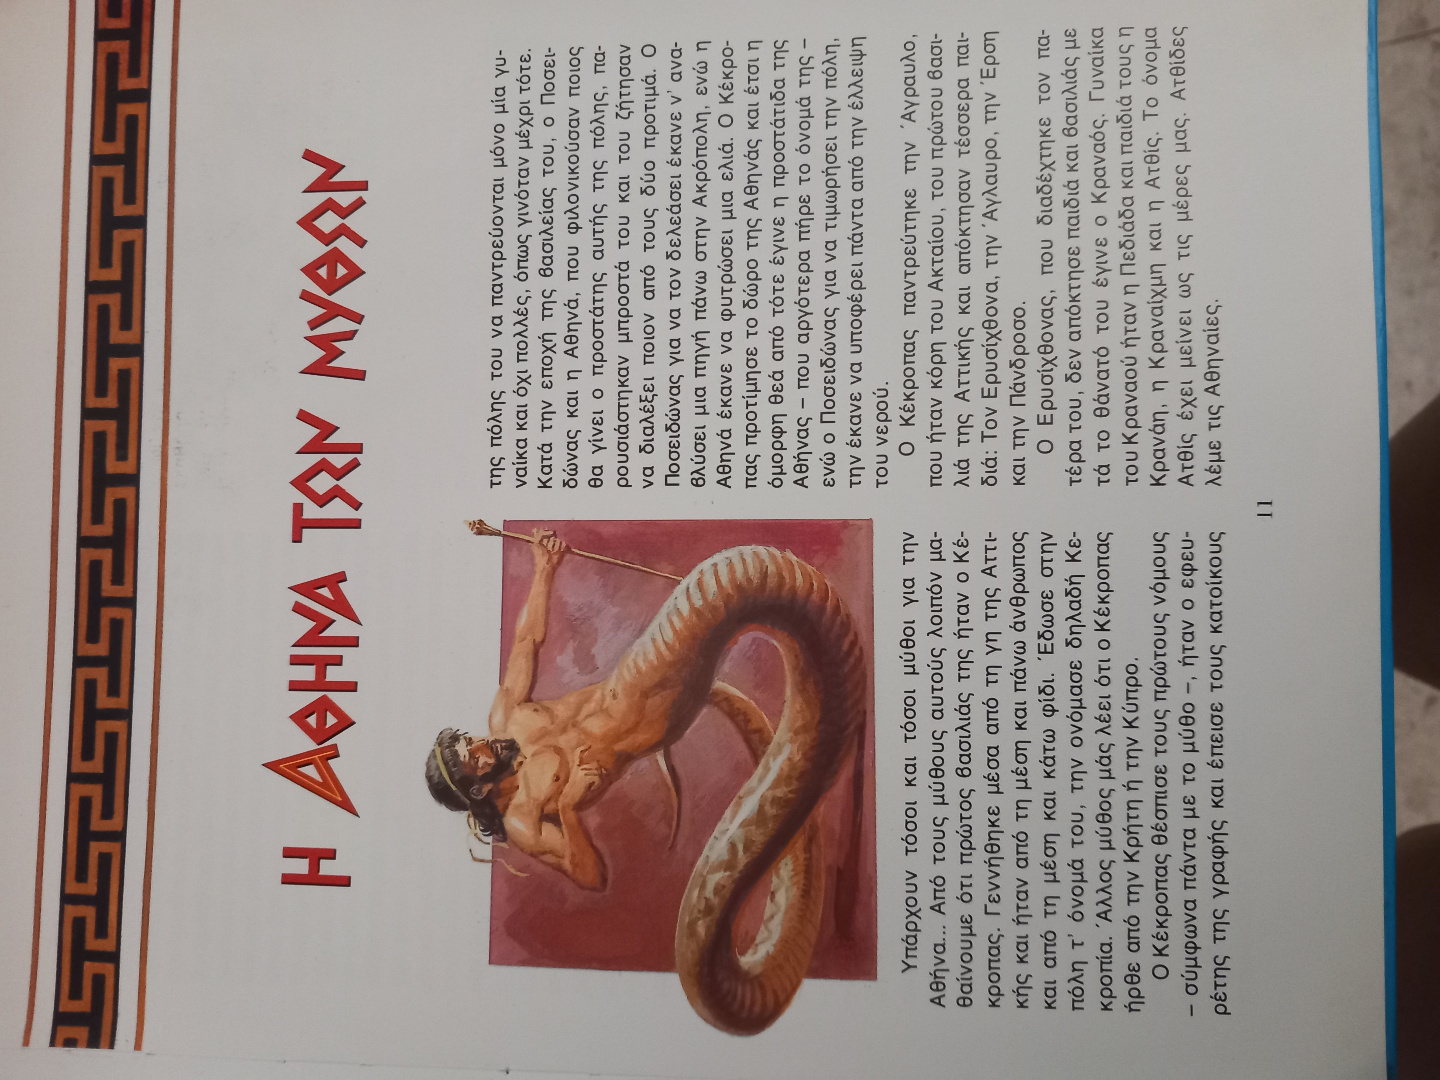

Μυθολογία ή ιστορία ;
Αιτιολογήστε την απάντηση σας.
Πότης Στρατίκης, Αθήνα : Η πόλη της Δημοκρατίας, Εκδόσεις Στρατίκη, Αθήνα, 1990, σελ. 11.

Slide 5
Μυθολογία
μύθοι
φανταστικές διηγήσεις
θεοί ήρωες

Slide 6
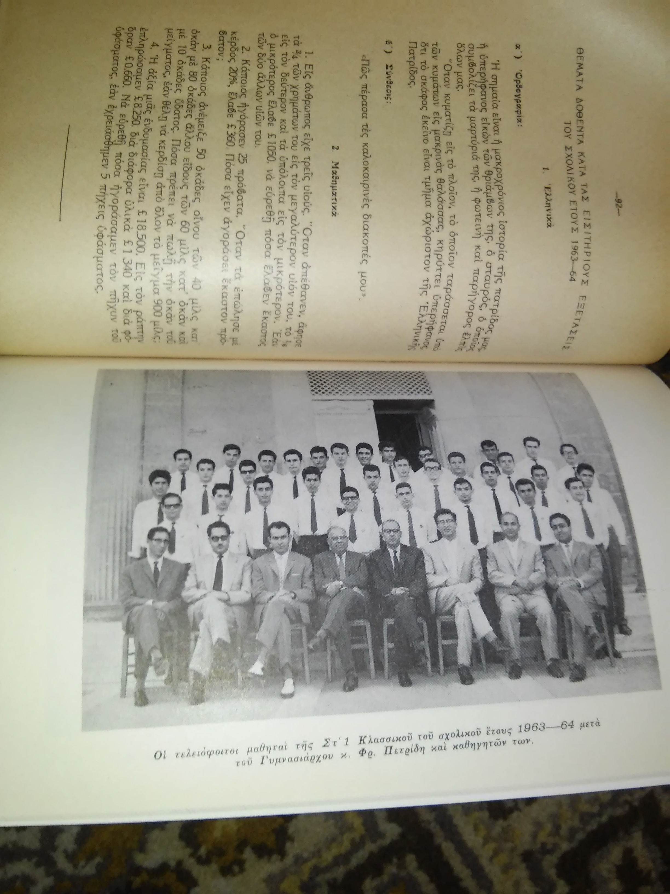
Ιστορία
-η ζωή των ανθρώπων
-τα έργα των ανθρώπων
Οι τελειόφοιτοι μαθητές της Στ’ 1 του σχολικού έτους 1963-1964 με τον διευθυντή κ. Φρ. Πετρίδη.
Περιοδικό Παγκύπριον Γυμνάσιον : Επετηρίς σχολικού έτους 1963-1964, Λευκωσία, 1965, σελ. 93.

Slide 7
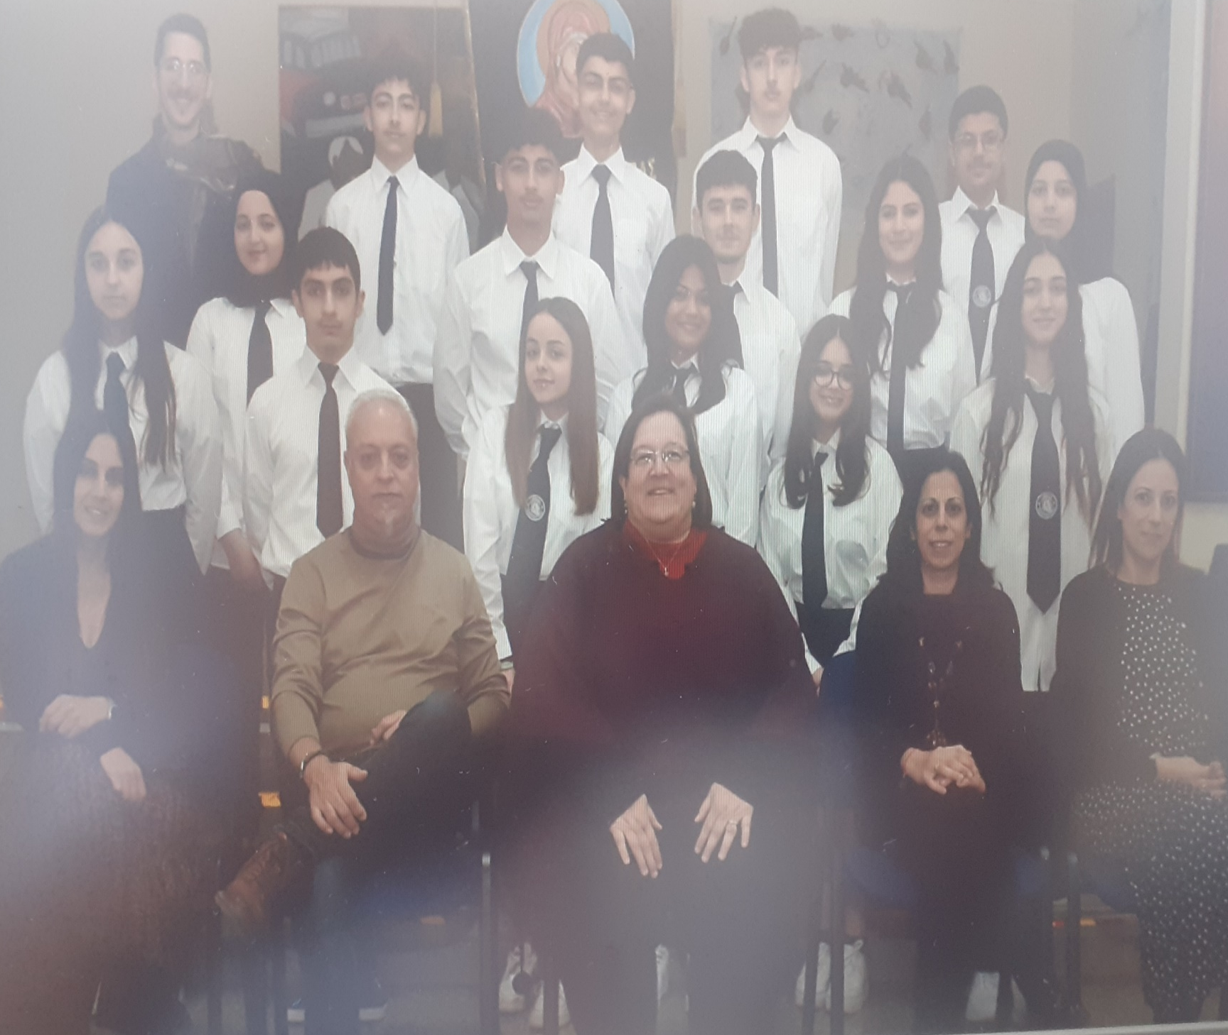
1963
2024
Οι τελειόφοιτοι μαθητές της Γ’ 3’ του σχολικού έτους 2023-2024 με τη διευθύντρια κα. Χαρά Δημητρίου.
Οι τελειόφοιτοι μαθητές της Στ’ 1 του σχολικού έτους 1963-1964 με τον διευθυντή κ. Φρ. Πετρίδη.
Περιοδικό Επετηρίς σχολικού έτους 1963-1964, Παγκύπριον Γυμνάσιον, Λευκωσία, 1965, σελ. 93.
Περιοδικό Σχολικός Κύπρος, Γυμνάσιο Παλουριώτισσας, Λευκωσία, 2024, σελ. 120.

Slide 8

1963
2024
Οι τελειόφοιτοι μαθητές της Γ’ 3’ του σχολικού έτους 2023-2024 με τη διευθύντρια κα. Χαρά Δημητρίου.
Οι τελειόφοιτοι μαθητές της Στ’ 1 του σχολικού έτους 1963-1964 με τον διευθυντή κ. Φρ. Πετρίδη.
Ιστορία – εμφάνιση
γραπτών μαρτυριών
α………
ε………
Ιστορική γραμμή

Slide 9
1963
2024
Οι τελειόφοιτοι μαθητές της Γ’ 3’ του σχολικού έτους 2023-2024 με τη διευθύντρια κα. Χαρά Δημητρίου.
Οι τελειόφοιτοι μαθητές της Στ’ 1 του σχολικού έτους 1963-1964 με τον διευθυντή κ. Φρ. Πετρίδη.
Ιστορία – Εμφάνιση
γραπτών μαρτυριών
αλλαγή
εξέλιξη
Ιστορική γραμμή

Slide 10
Οι τελειόφοιτοι μαθητές της Γ’ 3’ του σχολικού έτους 2023-2024 με τη διευθύντρια κα. Χαρά Δημητρίου.
Οι τελειόφοιτοι μαθητές της Στ’ 1 του σχολικού έτους 1963-1964 με τον διευθυντή κ. Φρ. Πετρίδη.
Και μια γυναίκα μπορεί να γίνει διευθύντρια
Και τα κορίτσια μπορούν να πηγαίνουν σχολείο
αλλαγή
εξέλιξη
Στις μέρες μας σε μια τάξη υπάρχουν και αγόρια και κορίτσια

Slide 11
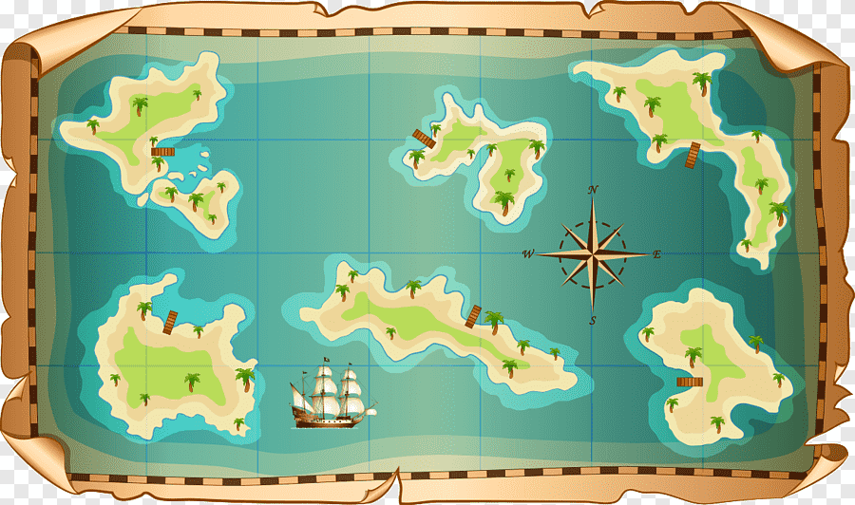
ΣΤΟΧΟΣ :
Βασικά στοιχεία χάρτη

Slide 12

Διεπιστημονικότητα & Το μάθημα της Ιστορίας
Πληροφορική
Τέχνη
Γεωγραφία
Ιστορία
Μαθηματικά
Μουσική

Slide 13
Πληροφορική
Τέχνη
Γεωγραφία
Ιστορία
Μαθηματικά
Μουσική

Slide 14


Σημεία του ορίζοντα

Slide 15
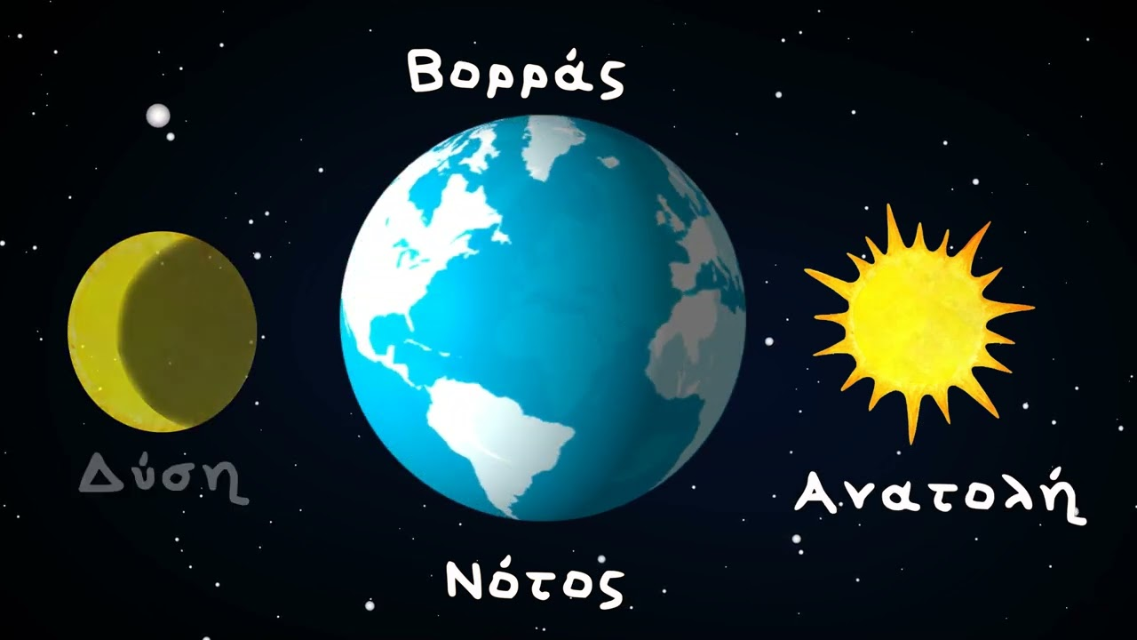
Σημεία του ορίζοντα

Slide 16
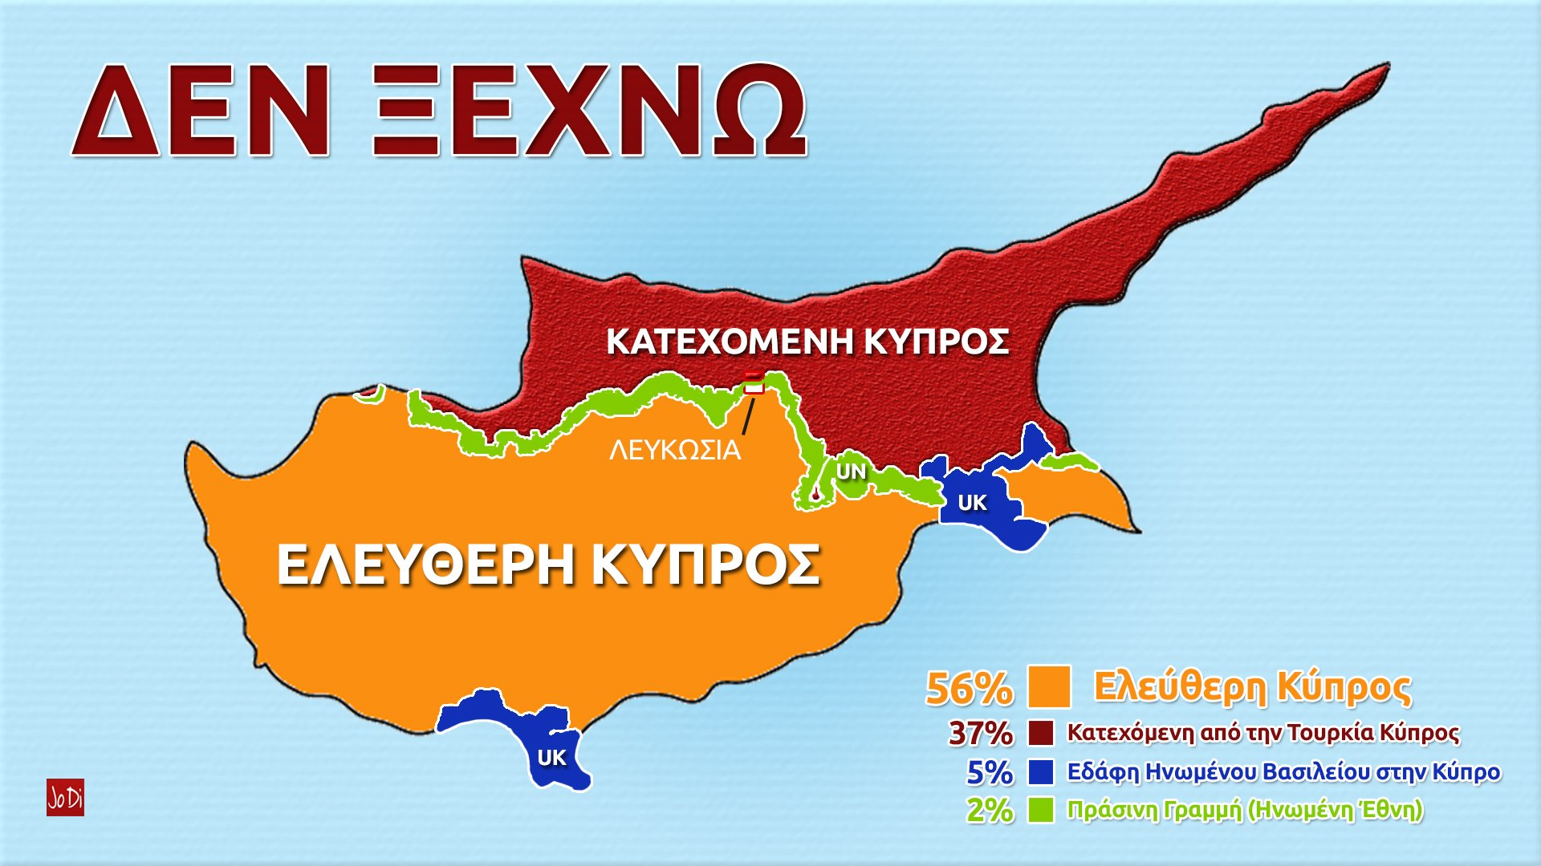

Slide 17
τίτλος
Ο χάρτης της Κύπρου
Β (Βορράς)
Σημεία του ορίζοντα
Α (Ανατολή)
υπόμνημα
Δ
(Δύση)
Ν
(Νότος)

Slide 18
Βασικά στοιχεία χάρτη

Slide 19
Χάρτης :
(1) Σημεία του ορίζοντα
(2) Τίτλος
(3) Υπόμνημα

Slide 20
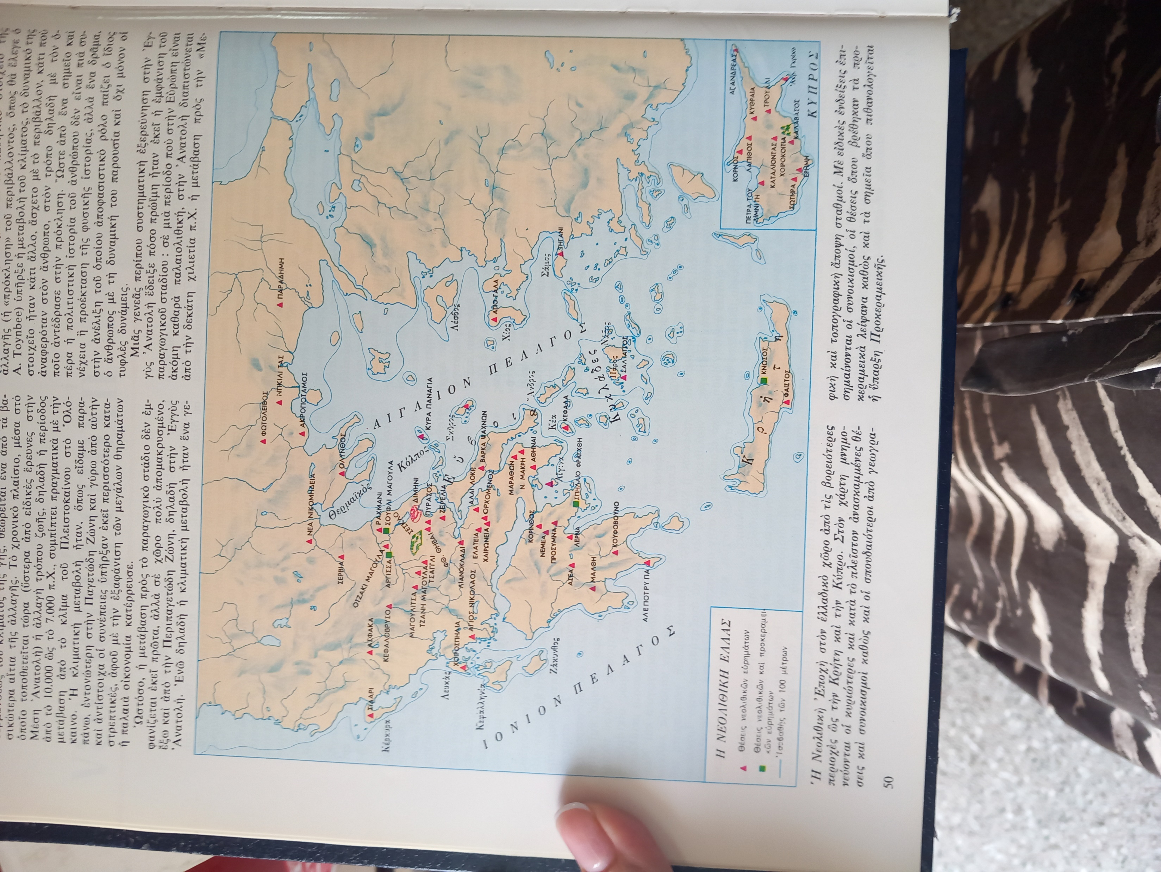
Η Νεολιθική Εποχή στον ελλαδικό χώρο
Στυλιανός Αλεξίου κ.ά., Ιστορία του Ελληνικού Έθνους, τόμος Α’, Αθήνα, 1970, σελ. 50.

Slide 21
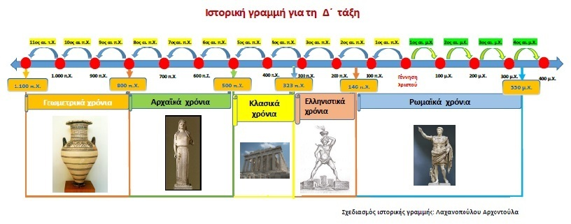
ΣΤΟΧΟΣ :
Ιστορική γραμμή

Slide 22
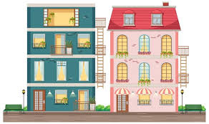


Slide 23
2
1
0
-1
-2

Slide 24
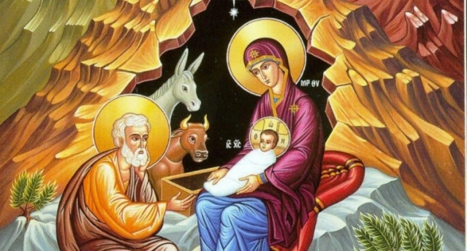
4 αιώνας π.Χ.
3 αιώνας π.Χ.
0
4 μ.Χ.
15 μ.Χ.
2025
Προϊστορία
Ιστορία
Εποχή του Λίθου
Εποχή του Μετάλλου
Αρχαία
Μεσαιωνική
Νεότερη Σύγχρονη

Slide 25
3 αιώνας π.Χ.
0
4 μ.Χ.
15 μ.Χ.
2025
4 αιώνας π.Χ.
https://www.google.com/url?sa=i&url=https%3A%2F%2Fe-her.org%2Fcollection%2Fitem%2F765&psig=AOvVaw0iUoWlYQFLboL7NgjU4YTF&ust=1757166059645000&source=images&cd=vfe&opi=89978449&ved=0CBUQjRxqFwoTCJDa4fPfwY8DFQAAAAAdAAAAABAE
Προϊστορία
Ιστορία
Ισλαμικό ημερολόγιο
1
Εποχή του Λίθου
Εποχή του Μετάλλου
Αρχαία
Μεσαιωνική
Νεότερη Σύγχρονη
Το έτος της φυγής
Έτος Εγίρας

Slide 26
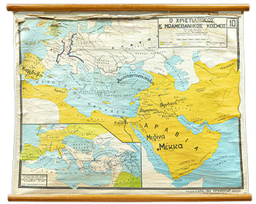
Ιστορικοί Χάρτες
Παύλου Καρολίδου – Δ. Δημητράκου
Εκδ. Διον. & Βασ. Λουκοπούλου, Αθήνα.
(Μορφοποίηση – Προσαρμογή: Α. Αντζουλής & A. Γεωργαλλίδης)

Slide 27

Γράψτε 3 σημαντικά πράγματα που σχετίζονται με το σημερινό μάθημα

Slide 28

μυθολογία
ιστορία
σημεία του ορίζοντα
ιστορική γραμμή
υπόμνημα
βασικά στοιχεία χάρτη

Slide 29

Εργασία για το σπίτι :
Δημιουργία ιστορικής γραμμής
να
0
2025

